Slide 1
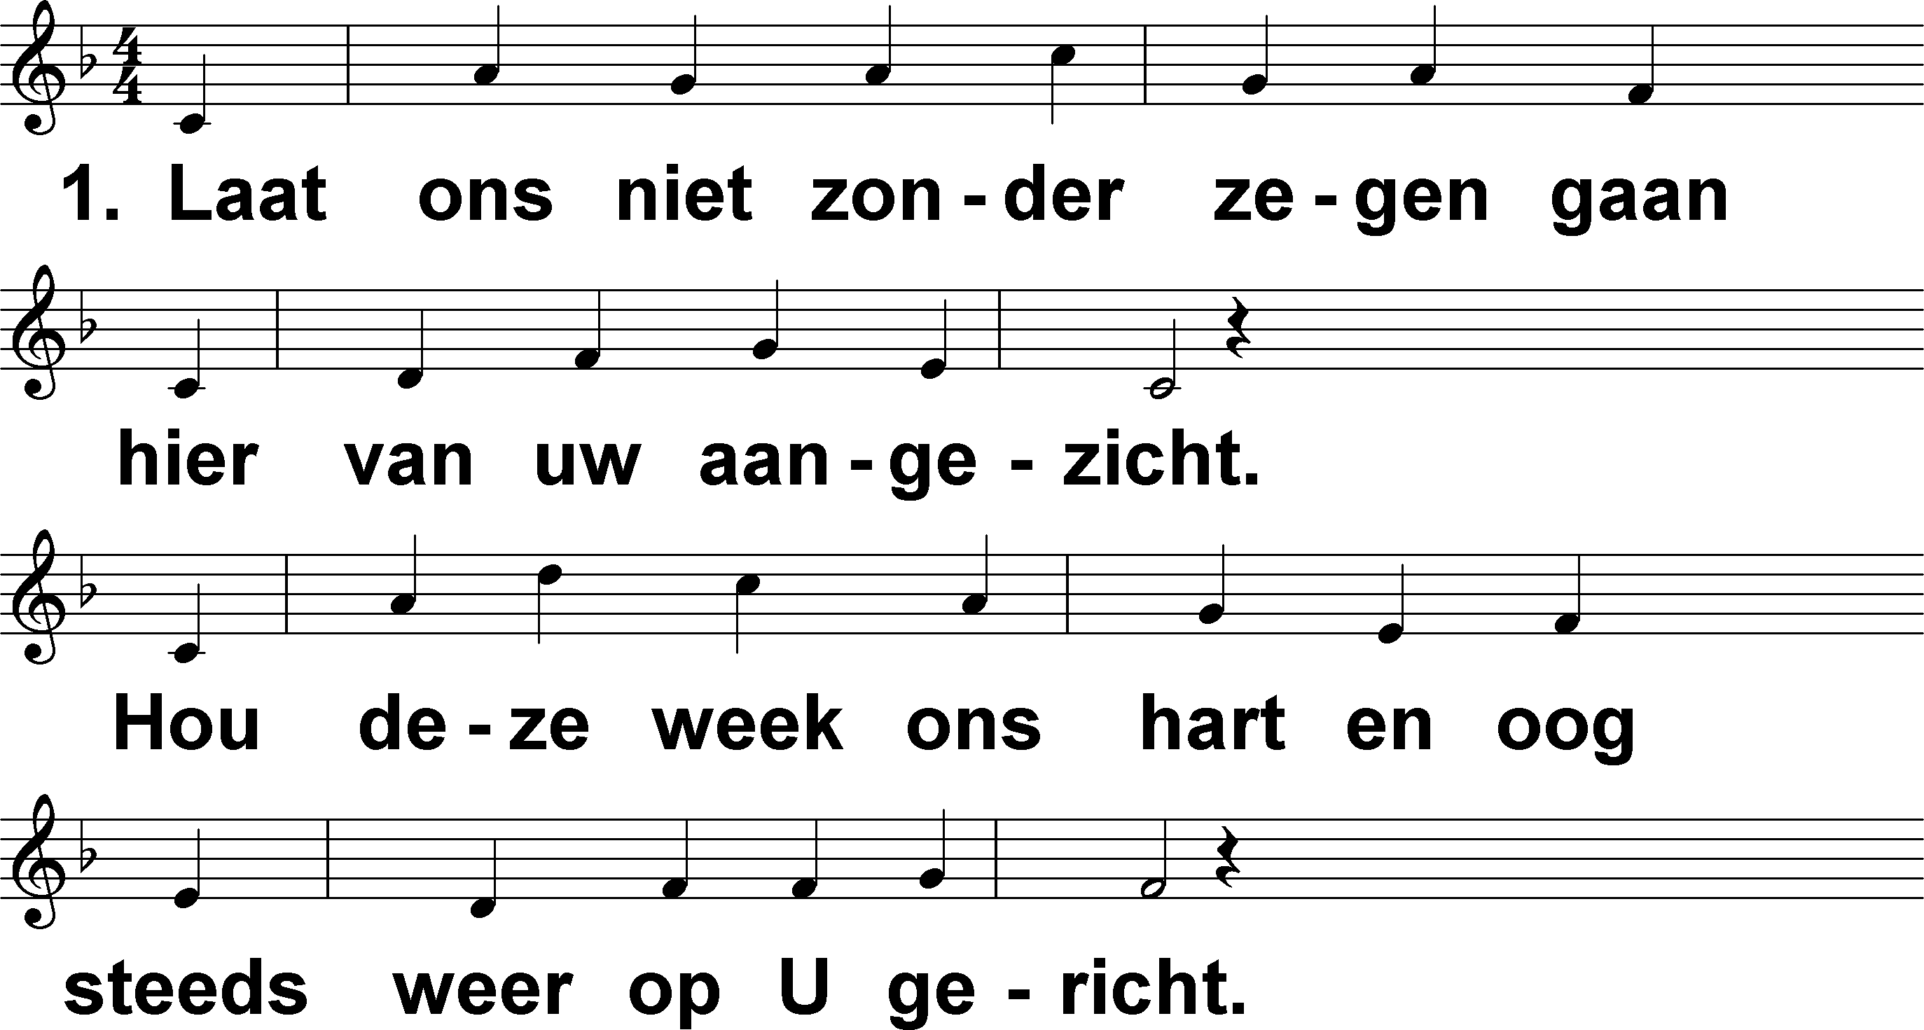
Laat ons niet zonder zegen gaan (-) t. & m. A. Houben

Slide 2
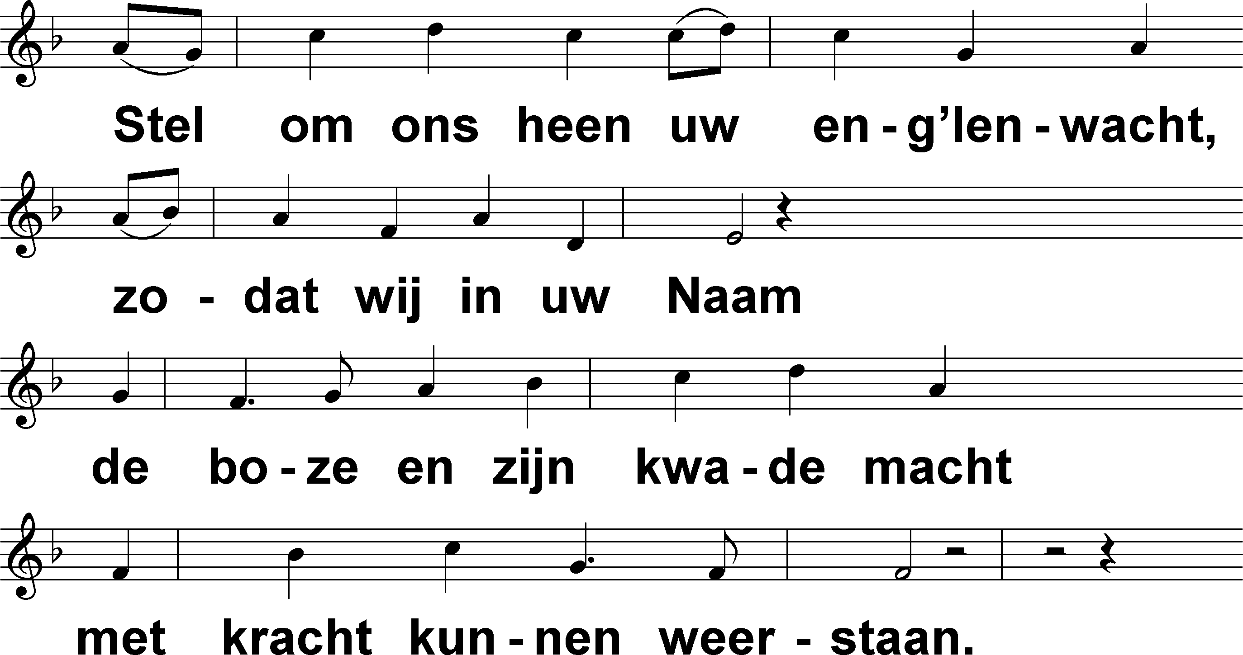
Laat ons niet zonder zegen gaan (-) t. & m. A. Houben

Slide 3
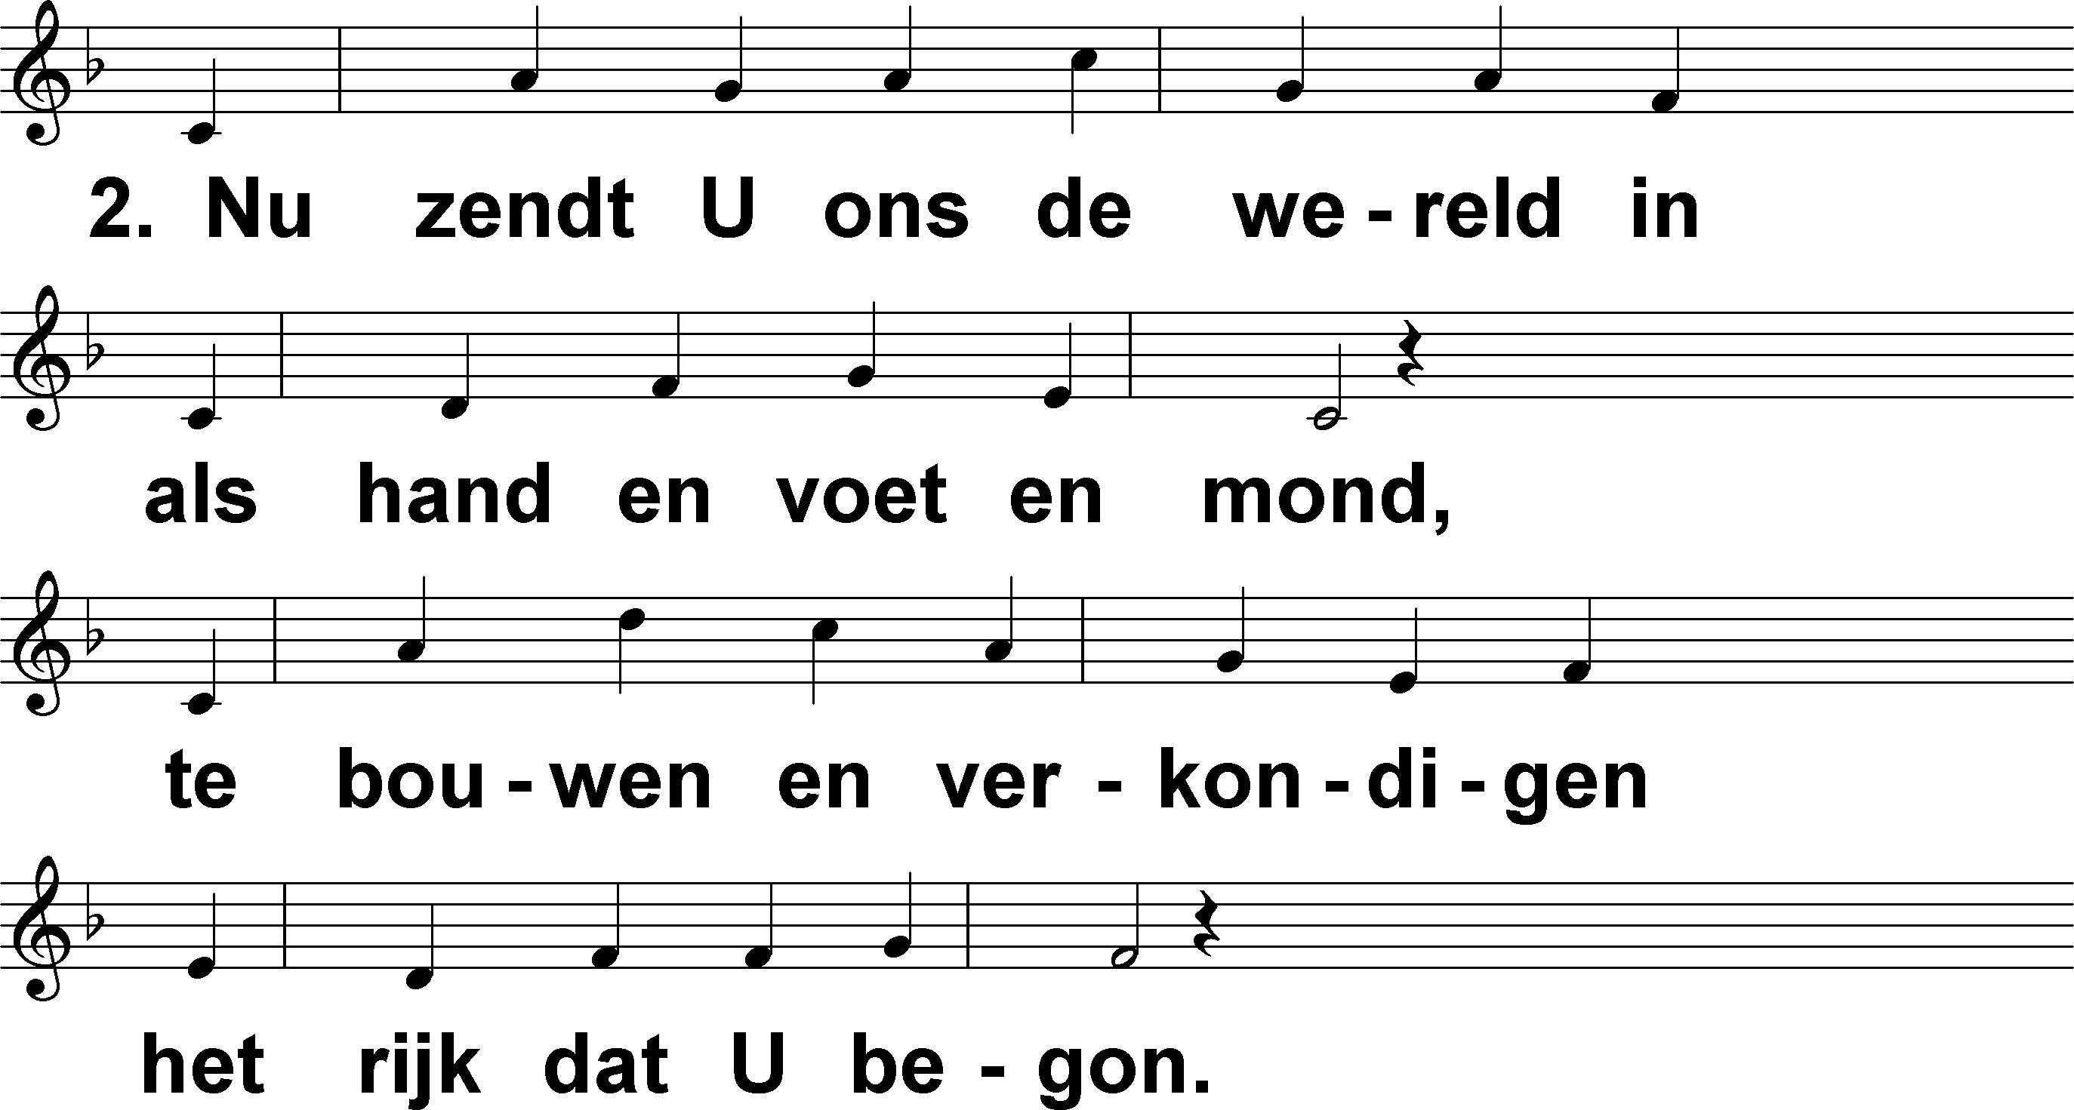
Laat ons niet zonder zegen gaan (-) t. & m. A. Houben

Slide 4
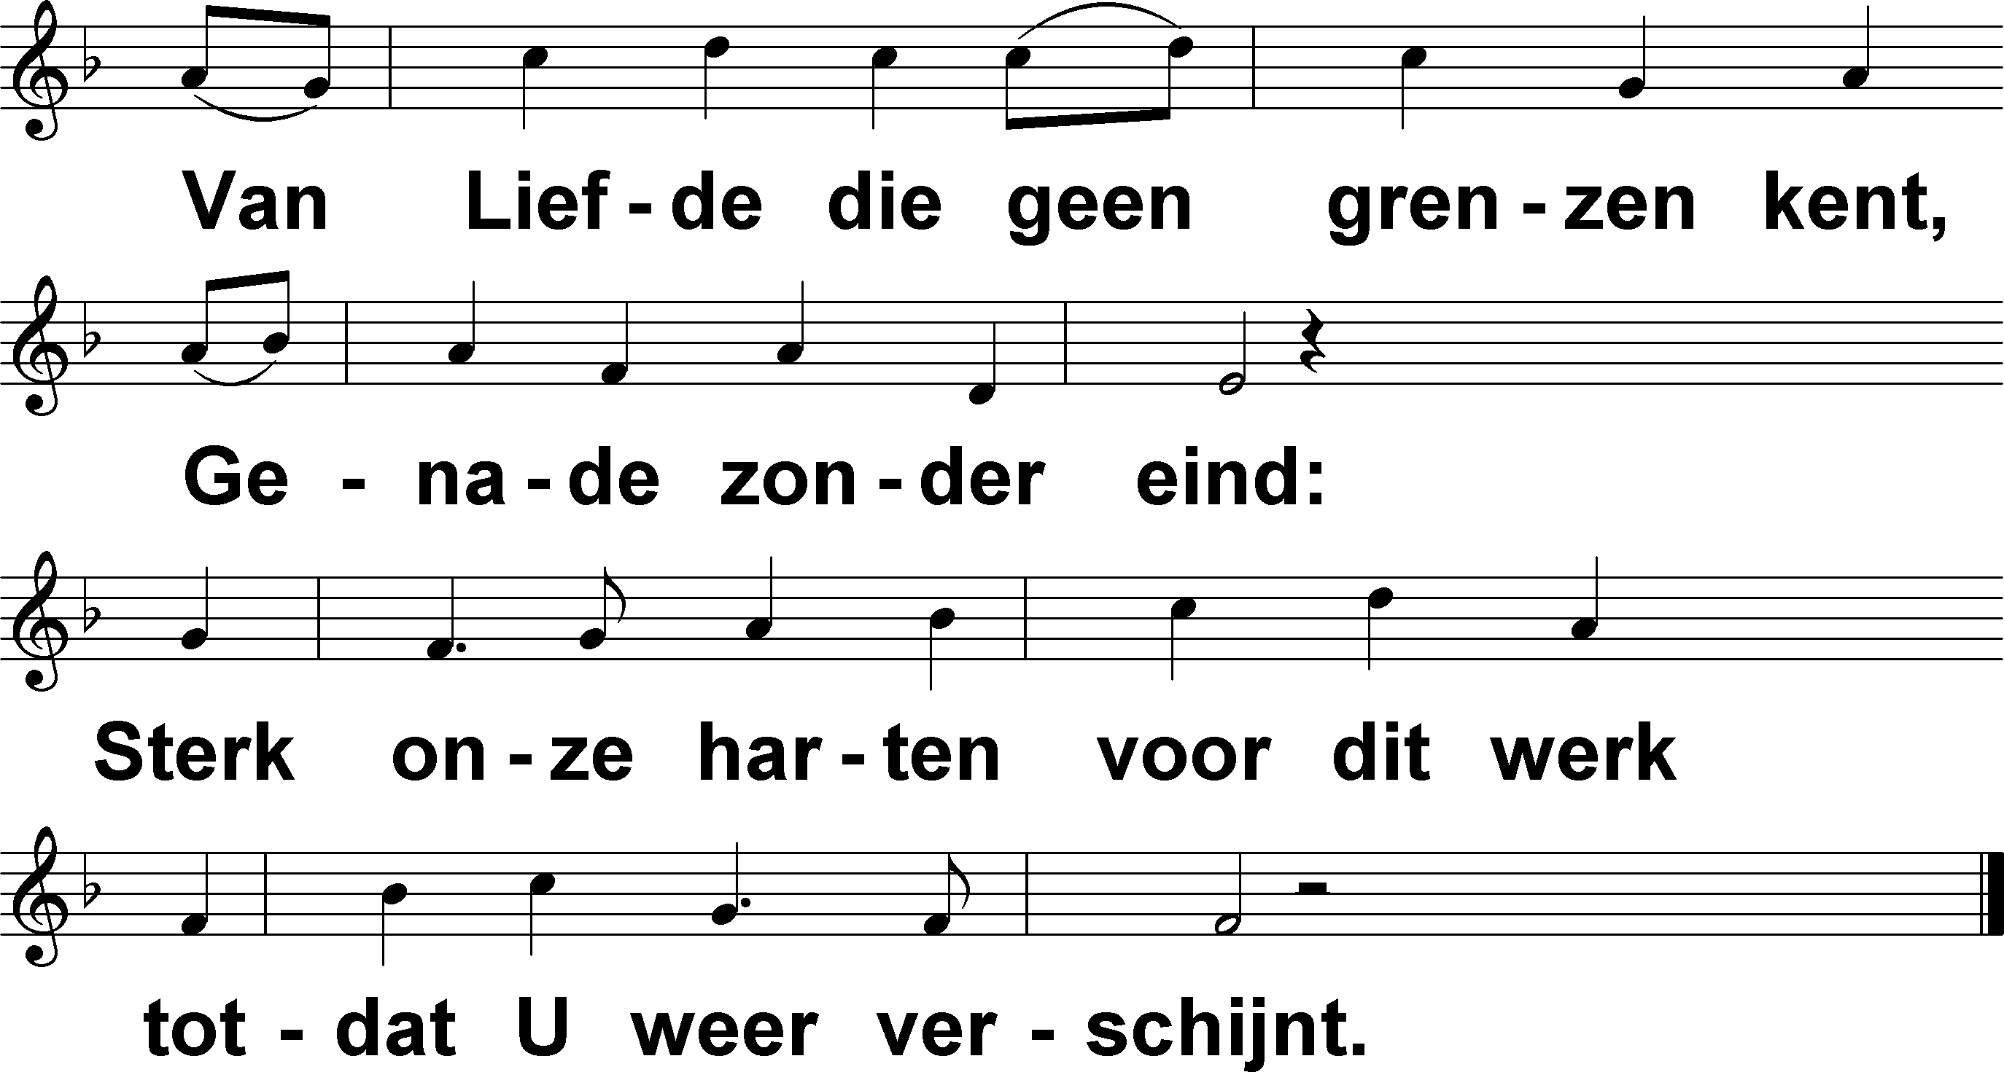
Laat ons niet zonder zegen gaan (-) t. & m. A. Houben

